Slide 1
游戏部分 （不要把这一页粘上去）
zyc
Dec 29 2025

Slide 2
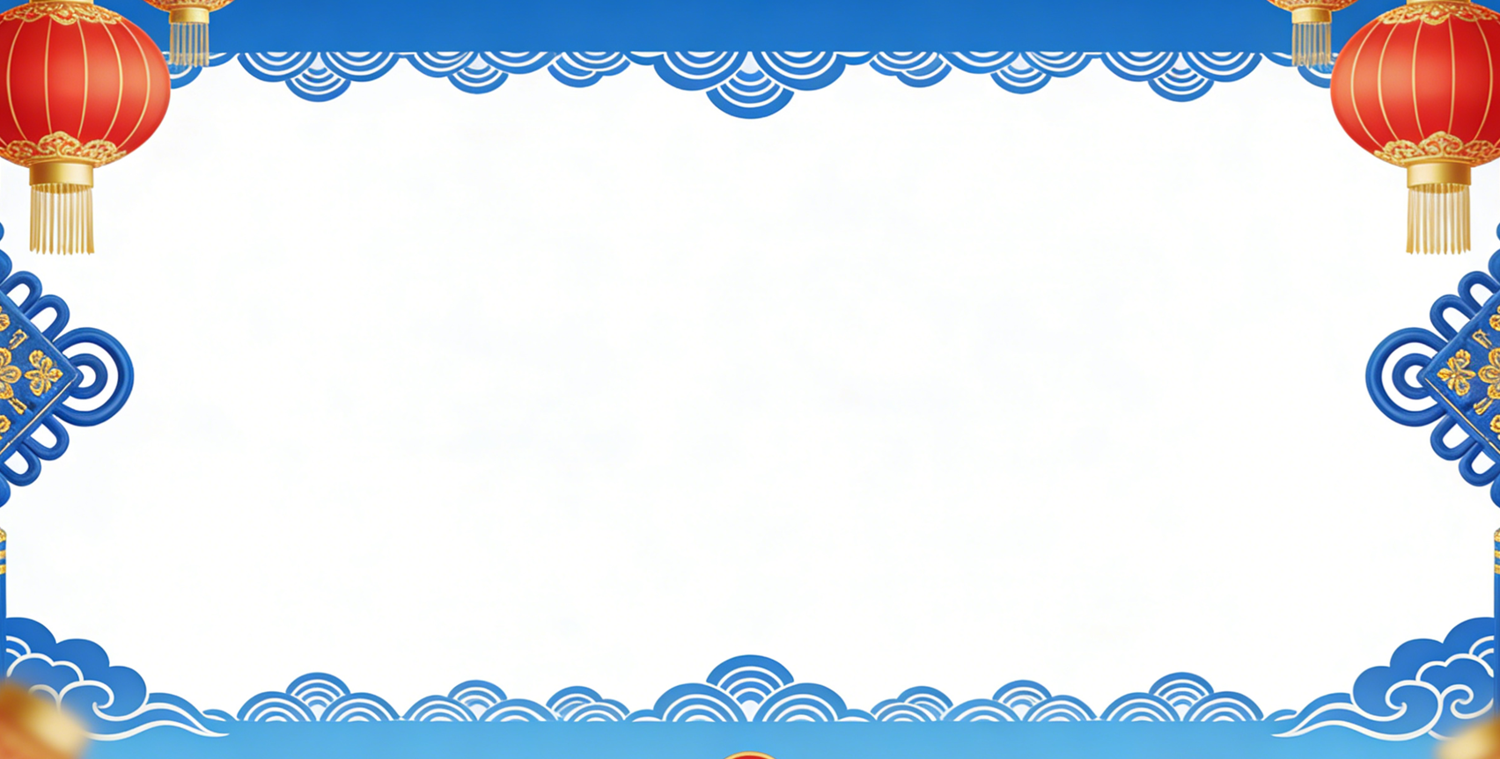
最佳搭档 Pro Max（？
规则
选出4个人两两分组，以AB对战CD为例
双方进行轮流进攻防守，通过剪刀石头布确定哪一队先进攻（设为AB）。
A数三二一后在上下左右中任意选择一个方向挥手，防守方需要立即做出反应进行转头。
若转动与挥手方向一致，B可向C发起进攻，D同时用盆守住C。击打成功进攻方得分，同时回合结束。
若转动方向不一致（不要求相反），则攻防转换，由D挥动大锤击打A，得分规则同上，回合结束。
回合结束后上回合的防守方（与最终挥锤无关）获得在下一回合的选边权。

Slide 3
最佳搭档 Pro Max（？
道具
一个锤子用作进攻；一个盆用作防守。
若道具使用错误本回合将直接判负。
注意事项：安全第一，击打时请控制力道，不要把同学打傻了；注意攻防的转换，别打错人了！

Slide 4
最佳搭档 Pro Max（另一种形式）（？
规则
同样的四个人两两分组，ac戴好眼罩并手持充气棒，由bd进行指挥。
指挥内容为：“向你的xx侧走xx步”，只说一次。
说完后玩家需在完成指令后由上至下挥动充气棒，击中对方即为胜利，未击中则攻防轮换。
注意事项
安全第一，击打时请控制力道，不要把同学打傻了；
指令不可重复或更改；
行进期间除非出现方向严重偏差或撞到桌椅外不得有任何提示；

Slide 5
信息传送
规则
将所有参与者均分为三组，每组有1分钟时间商量战术。
游戏开始后，裁判给第一个同学看三位数，由左眼、右眼、嘴表示数字，依次传到队尾，规定时间内按顺序传送正确数量最多者胜利。
在一分钟的时间内，每组成员可进行表达方式的确定与沟通。
注意事项：不得说话或用其他方式发出较大声音影响游戏；除双眼和嘴外不得用其他实物传递信息；

Slide 6
气球头球大赛
规则
中间拉绳为界，队员用头顶起气球，在≤3次“传球”后过线，否则对面得分；
出界、触地则对方立即得分，率先获得3分者获胜。
道具：气球，长绳
注意事项：善待气球；气球过低时就放弃，避免倒立等危险动作出现；
啊啊啊啊：不得用除规定外的办法进行游戏，违者判对方得分；

Slide 7
emoji猜测成语
看zyc做的ppt，通过emoji的谐音以及组合猜测词汇。
下次一定

